Slide 1
ЭКОЛОГИЧЕСКИЙ ПРОЕКТ «ХРАНИТЕЛИ ВОДЫ»
Автор и организатор проекта
Ковалев Максим Андреевич (10 класс)

Slide 2
«Когда пьешь воду – помни об источнике»
Вьетнамская пословица
Моя социальная практика
в рамках экологического проекта
Цикл экологических уроков (25 уроков).
Организация экологических и природоохранных акций и мероприятий
(10 активностей)
Создание мобильных отрядов «Водный дозор» (старшее звено 12 ч-к), «Голубой патруль» (среднее звено 15 ч-к), «Капитошка» (младшее звено 20 ч-к).
Волонтерская экологическая деятельность.
5. Просветительско-пропагандистская деятельность.
6. Исследовательская деятельность с последующими практическими
рекомендациями населению по итогам экологических исследований.
7. Социологическая работа по проблемам охраны водоемов и
водосбережению в быту и промышленности.

Slide 3
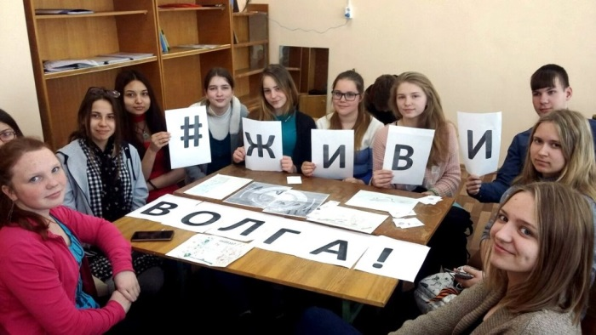
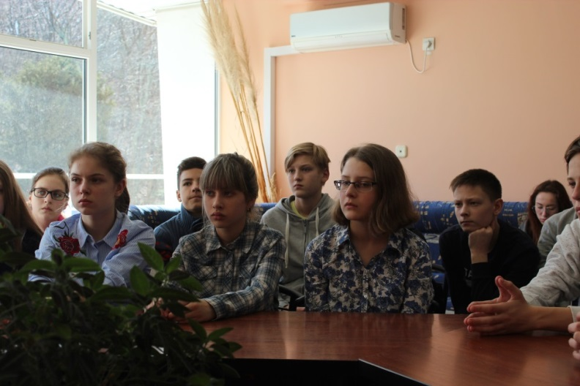
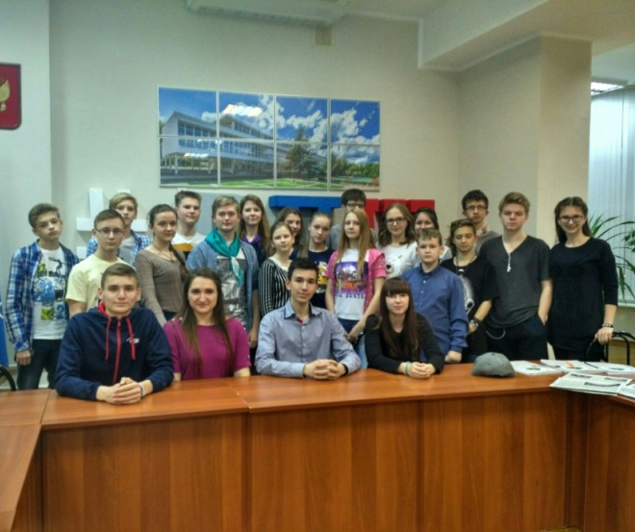
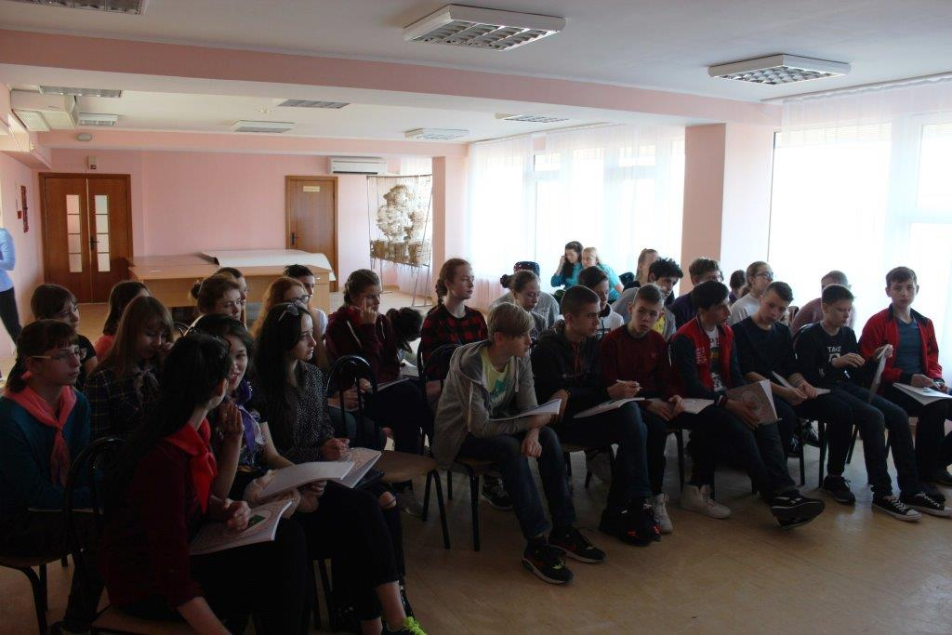
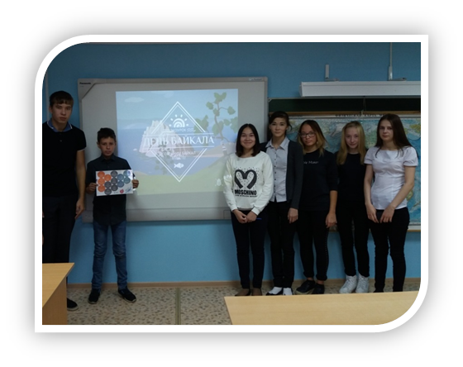
Экологические
уроки в 8-х классах
04.04.2018 (31 ч-к;)
06.04.2018 (27 ч-к;)
Уроки «Живая Волга» дают возможность больше узнать о великой русской реке и о том, как заботиться о ней, чтобы ее сохранить.
Экологические уроки «День Байкала» (11.04.2018; 14.04.2018;)
В 2017 году исполнился 21 год с момента включения Байкала в Список всемирного природного наследия ЮНЕСКО. Цель занятия – развить ответственное отношение к водным ресурсам Байкала и стимулировать конкретные шаги по водосбережению и охране природы в повседневной жизни. (Присутствовало 48 человек)

Slide 4
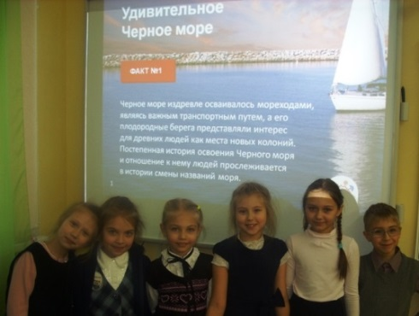
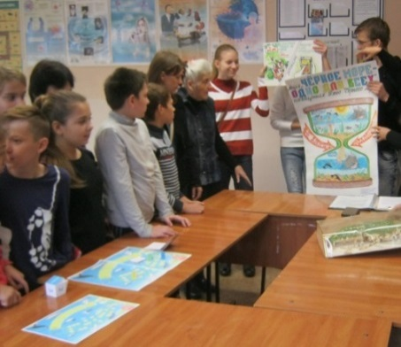
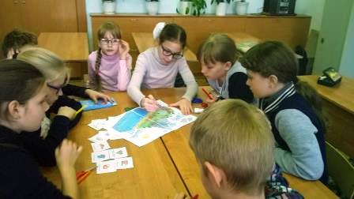
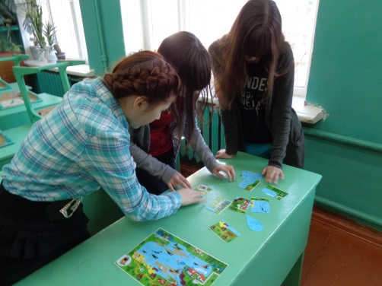
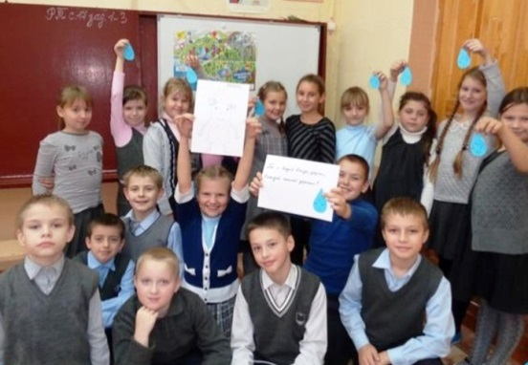
Экологические уроки «День Черного моря» в 5 «А» и 4«Б» классах
(16.04.2018; 17.04.2018)
Ребята узнали много необычных фактов о Черном море, познакомились с экологическими проблемами, поучаствовали в игровых состязаниях. Урок формирует понимание необходимости природоохранных действий, направленных на решение экологических проблем Черного моря (38 ч-к).
Экологические уроки «Хранители воды-3» 6 «Б» и 3 «А» кл.
19.04.2018; 20.04.2018. В увлекательной и интерактивной форме урок рассказал ребятам о водных запасах планеты, раскрыл секреты сохранения чистой воды и, хочется верить, что научил бережному отношению к водным ресурсам.
(42 человека)

Slide 5
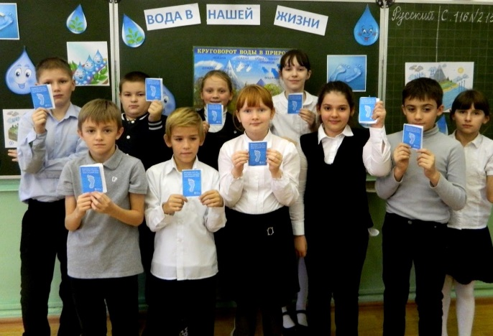
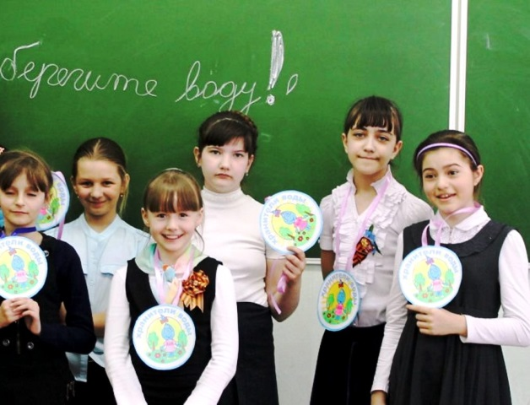
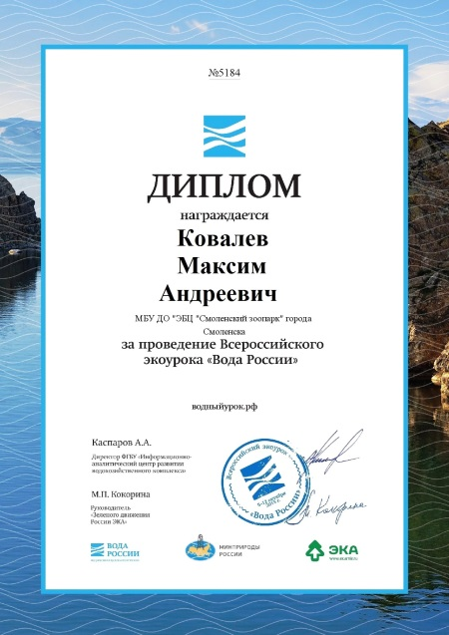
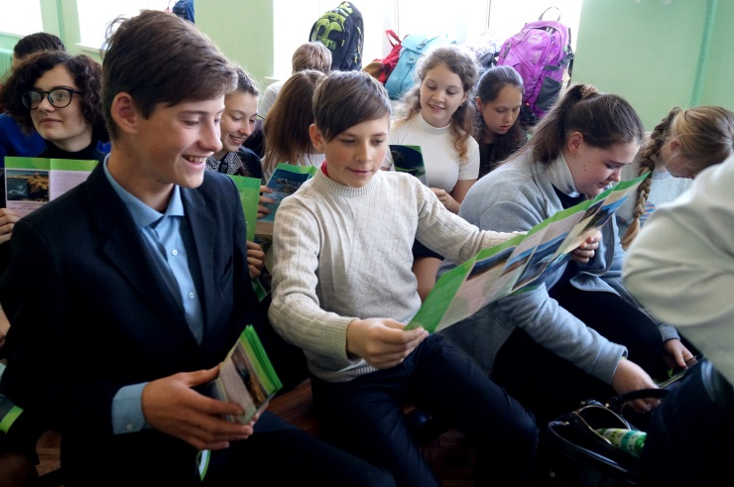
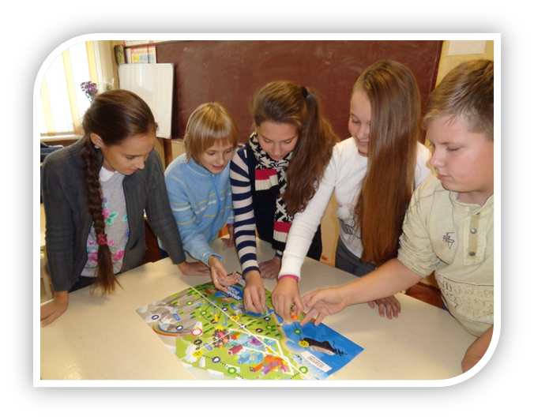
Экологические уроки «Хранители воды-4» в 4-х классах (23.04; 24.04.2018)
В интерактивной форме раскрыты секреты сохранения чистой воды и бережного
28 человек
отношения
к водным
ресурсам.
*******
Теперь мы знаем, что такое «водный след» и что нужно делать, чтобы его уменьшить!
Экологические уроки «Вода России» в 6 «А» и 7 «А» классах (25.04; 26.04.2018) 32 ч-ка
В ходе беседы и игры ребята узнали,
какую огромную ценность несет
пресная вода и какие опасности ей
угрожают в 21 веке.

Slide 6
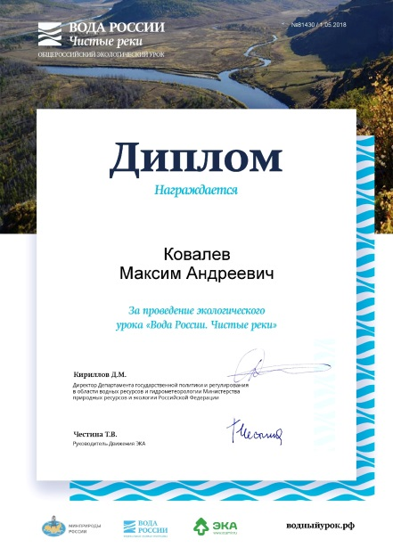
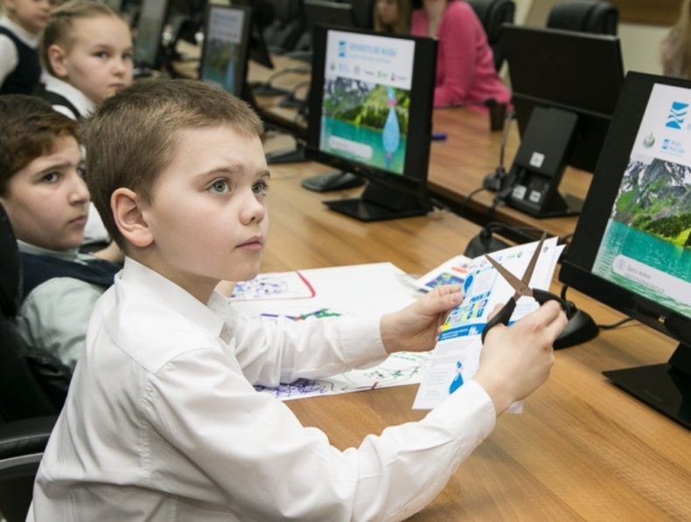
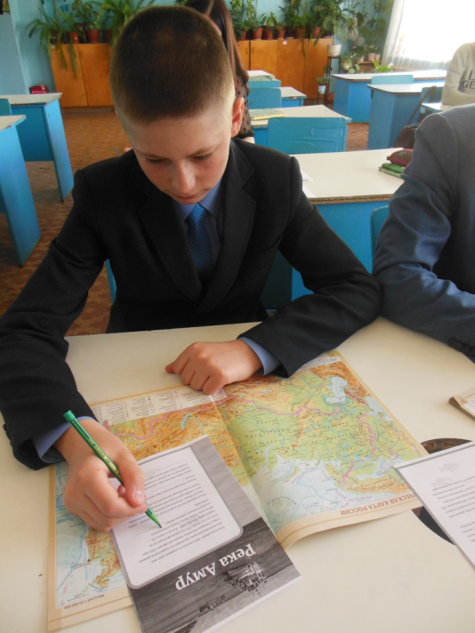
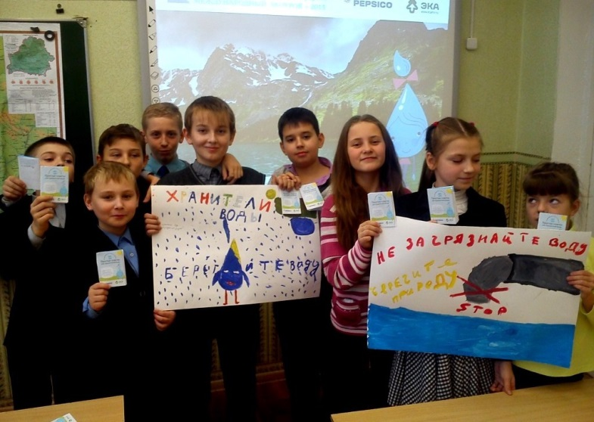
Экологические уроки «Вода России. Водный след» и «Вода России. Чистые реки» В 5 «Б», 5 «В» и 6 «В» классах (27.04; 28.04; 03.05.2018) 42 ч-ка
В увлекательной и интерактивной форме урок рассказал ребятам о водных запасах планеты, раскрыл секреты сохранения чистой воды и научил бережному отношению к водным ресурсам. В конце урока каждый школьник понял, что он сам может
и должен сберегать пресную воду.
Урок посвящен великим рекам нашей страны. Школьники узнали о том, какие экологические проблемы угрожают рекам России и о том, как каждый школьник может внести свой вклад в сохранение их чистоты.

Slide 7
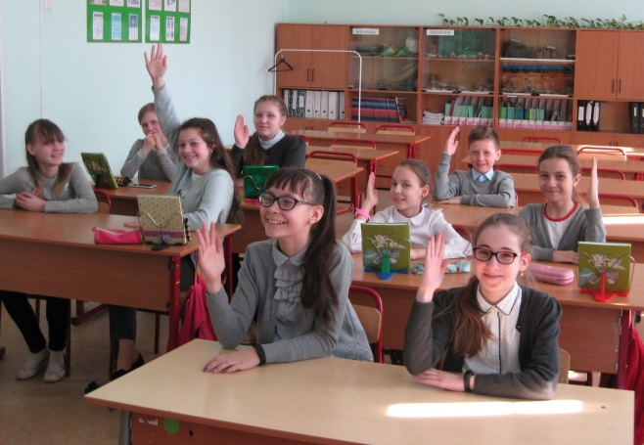
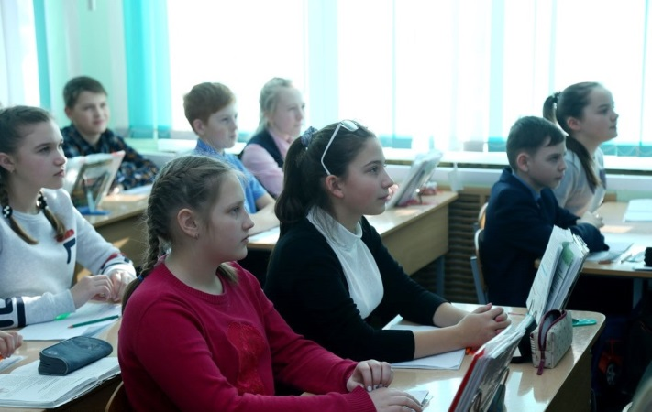
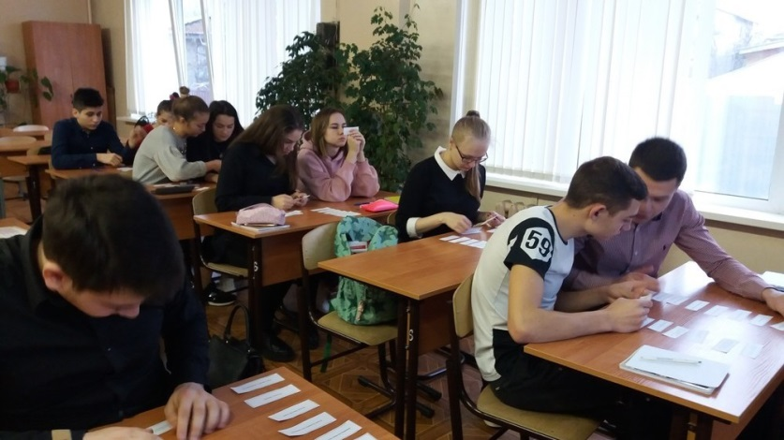
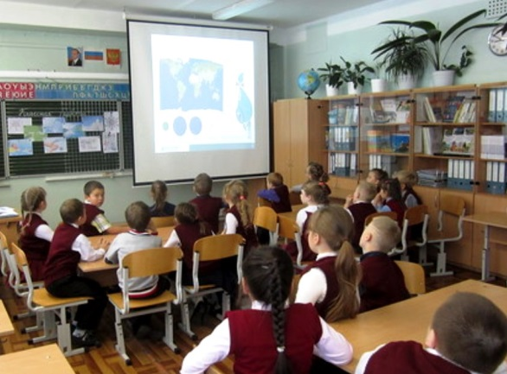
Экологические уроки с использованием краеведческого материала и результатов практических исследований
«Днепр на Смоленщине» - 6 «Б» и 6 «В» 14.05.18; 15.05.18; 33 ч-ка;
Днепр – важная природная
достопримечательность Смоленщины.
От состояния Днепра в области во многом зависит
качество воды ниже по течению – в Белоруссии и в Украине. *************
Мы за чистый Днепр! *Экопроблемы Днепра – это серьезно!
«Снег, как потенциальный загрязнитель вод и почв» 7 «А», 3 «А» 14.05.18; 15.05.18;
На уроке использовались * результаты исследований *
снежного покрова. Эти исследования показали,
что существует прямая зависимость состояния
почв от качества снега,
через талые воды. Чистота снега – это чистота талых
вод, водоемов и почв.
Снег – так просто и так сложно… Удивительно!
Устанавливаем связи между снегом, водой и почвой

Slide 8
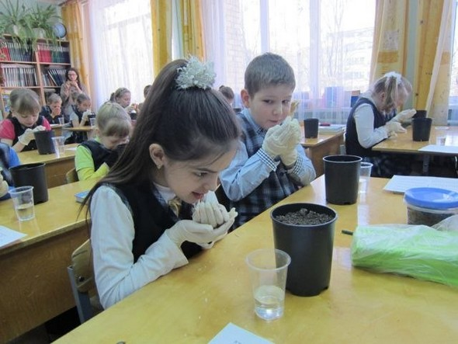
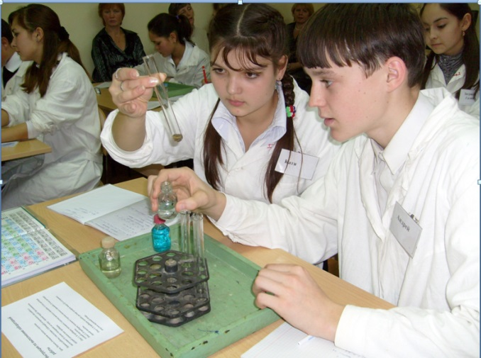
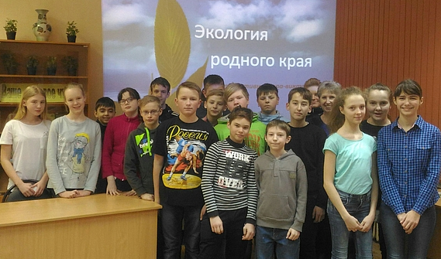
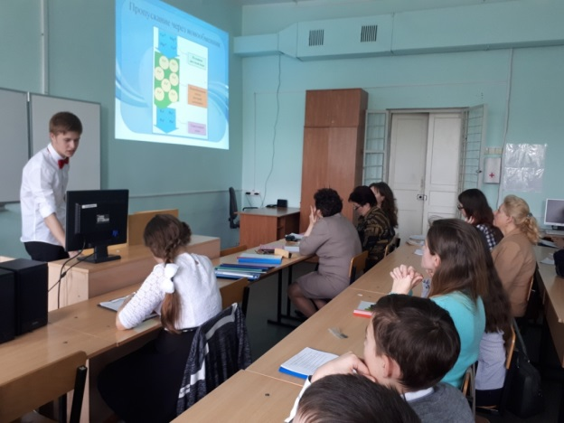
«Экологическое состояние почв» 4 «Б», 9 «Б» 17.05.18; 18.05.18; 35 ч-к;
На уроках были использованы результаты исследований почв на Покровке.
Почвенные растворы (вода + минеральные вещества) влияют на плодородие. Загрязненные почвы загрязняют воду, а загрязненная вода - почву. Такая зависимость друг от друга и от загрязняющих веществ отрицательно влияет на растения , животных и человека.
Изучение почвенной вытяжки
Органолептические
исследования
«Водоемы города Смоленска» 8 «А», 8 «Б» 18.05.18; 19.05.18; 29 человек
На уроках ребята ознакомились с водоемами города, с их состоянием и предложили способы решения экологических проблем. Особый интерес вызвало изучение Солдатского озера, крупнейшего водоема Покровки, впадающего
В Днепр.
Сделаем вместе!
«Состояние и работа очистных сооружений г. Смоленска» 7 «А», 7 «Б» 21.05.18; 22.05.18;
На уроках внимание ребят было обращено на состояние водоочистки в Смоленске: на методах и качестве. Использовались результаты исследований водоочистной станции в м-не Покровка.

Slide 9
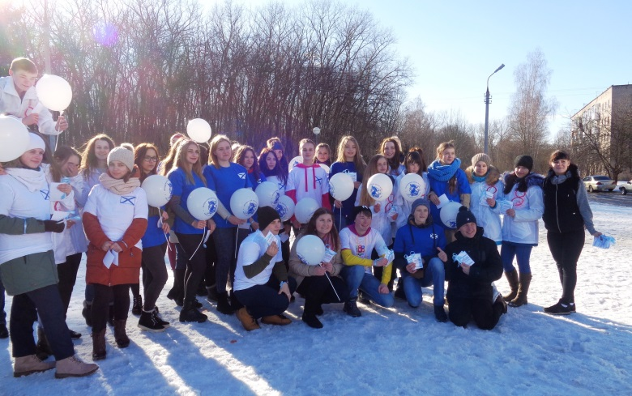
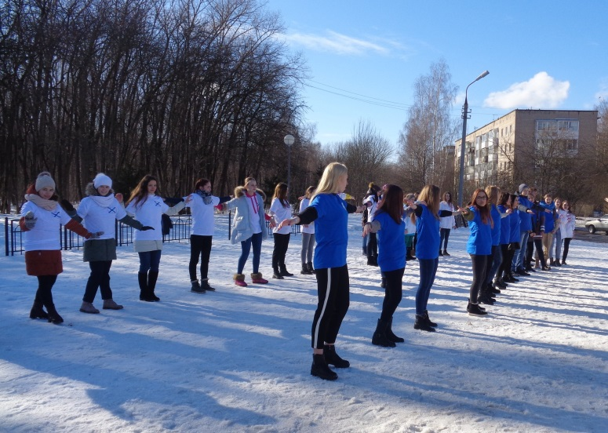
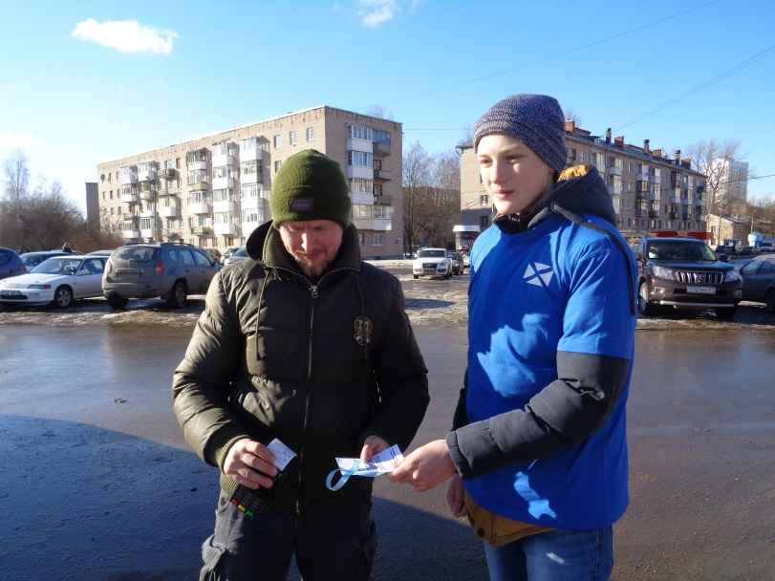
Всероссийская экологическая акция
«Голубая лента» (22.03.2018)
Мероприятие, приуроченное к Международному дню водных ресурсов было организовано при поддержке администрации региона.
Главная цель акции - привлечение внимания людей к проблемам сохранения и рационального использования одного из самых ценных природных ресурсов. Постоянный рост населения и развитие промышленного производства
увеличивают значение воды
и обостряют проблему необходимости ее защиты.
Участников акции, среди которых были и старшие ребята из «Водного дозора»,
объединил танцевальный
флэшмоб. Помимо этого ребята раздали голубые ленточки, которые символизируют чистые полноводные реки, и листовки, призывающие бережно относиться к водным ресурсам.

Slide 10
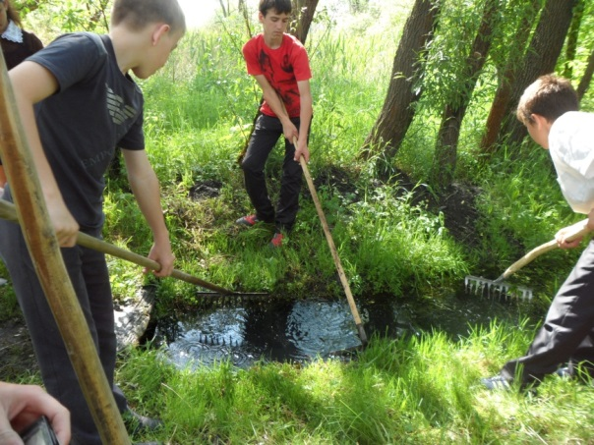
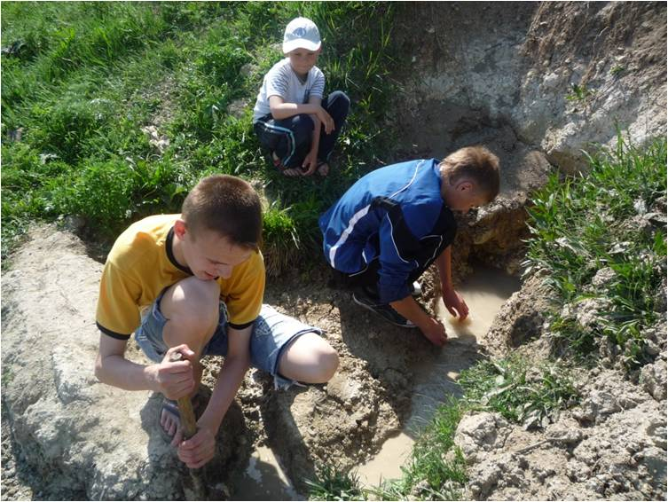
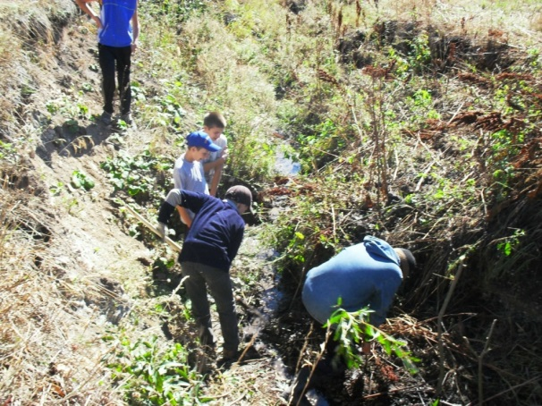
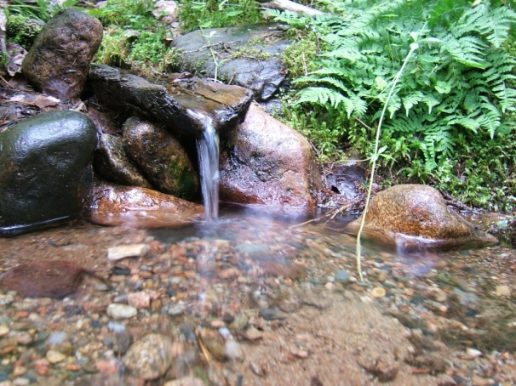
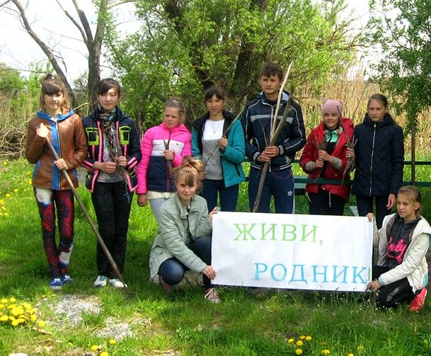
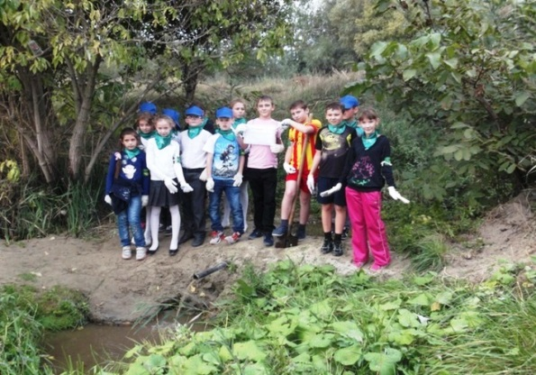
Экологическая акция «Живые родники России»
Родник, Родина, народ, родители – однокоренные слова, поэтому, охраняя родники, мы охраняем Родину, народ и своих родителей. Родник, наравне с березой,
- символ России.
Ручью очистили всё русло,
Чтоб воде не было грустно.
Только мы не растерялись,
За работу дружно взялись:
Видим, загрустил родник,
Голосок его поник.
Он как прежде не журчит.
Мусор разный в нём лежит.
Потрудились мы на славу,
И работа нам по нраву,
Мы очистили ручей..,
А помогли планете всей!
Ребята из отряда
«Капитошка»
и «Голубой патруль».

Slide 11
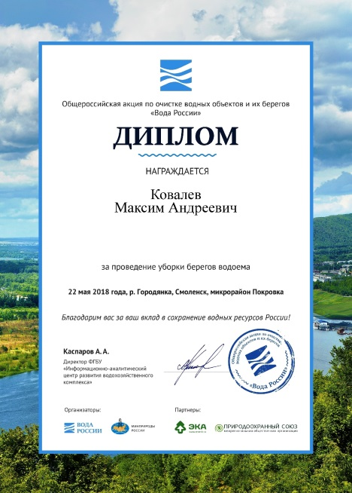
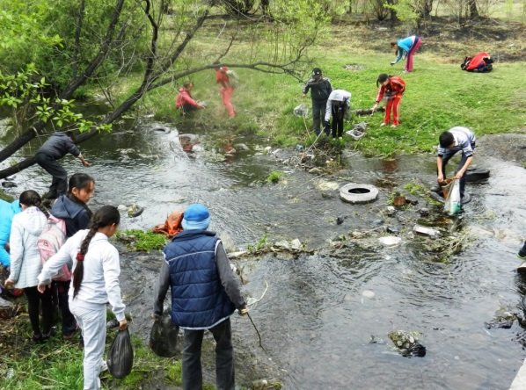
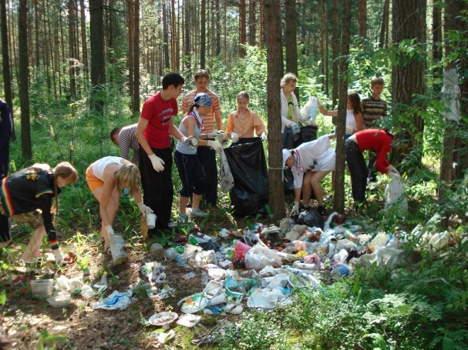
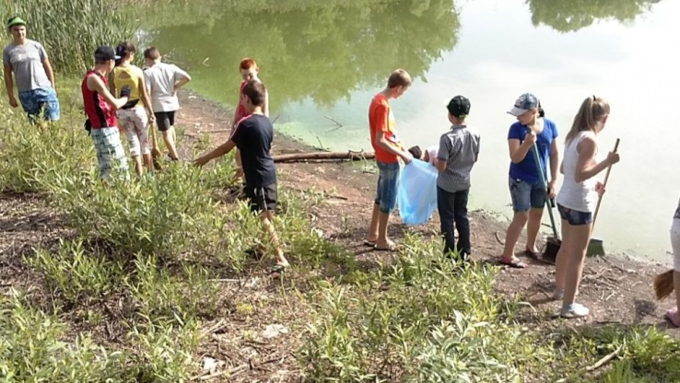
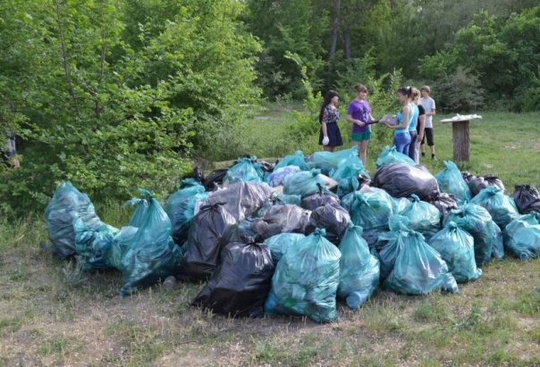
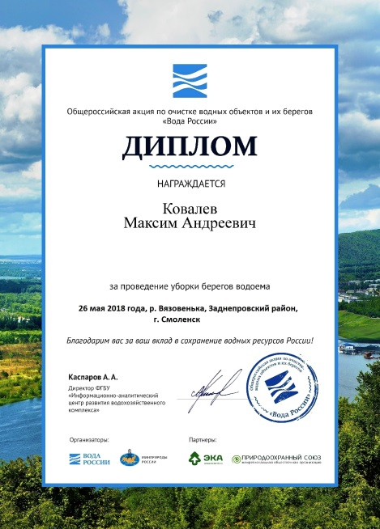
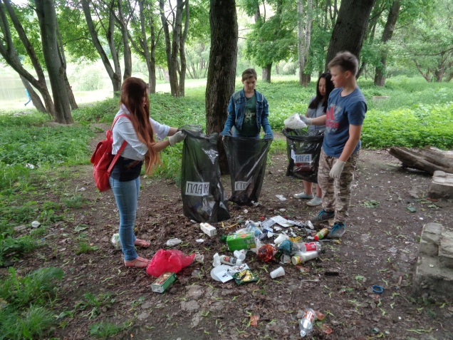
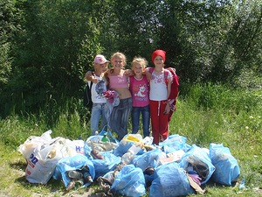
Всероссийская экологическая акция «Чистые берега»
(организатор 20.05.,22.05., 26.05.2018)
Эта акция имеет публичный характер. Главные цели : очистка береговой территории и воды от мусора, просвещение населения о раздельном сборе
мусора, а также
сбор отходов для вторичной переработки.
Все работали весело, с энтузиазмом.

Slide 12
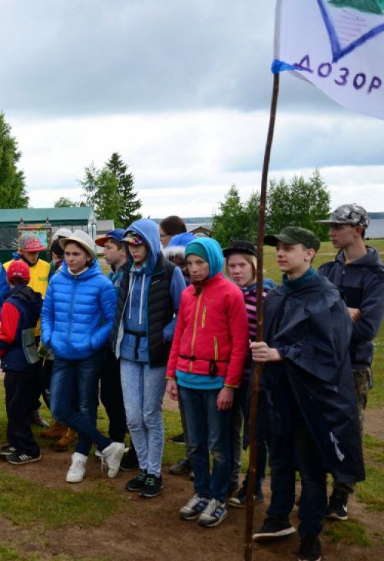
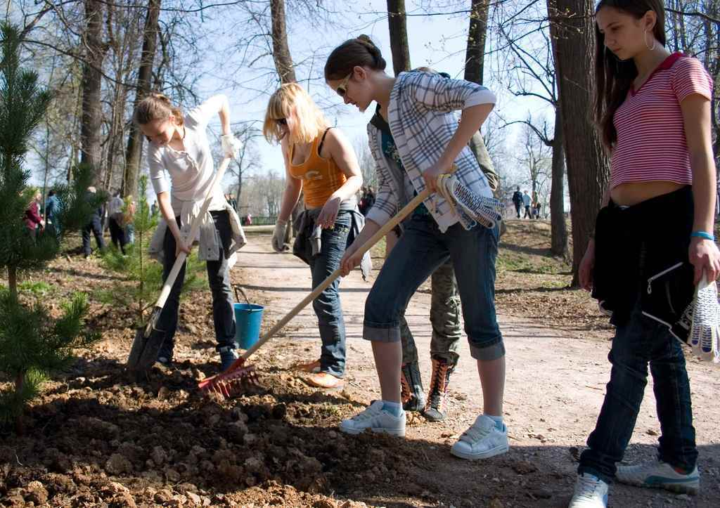
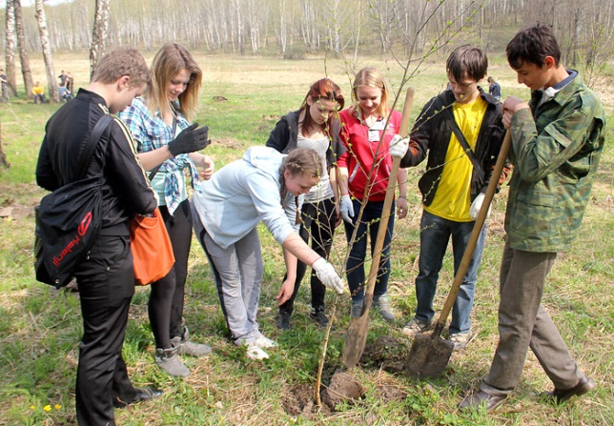
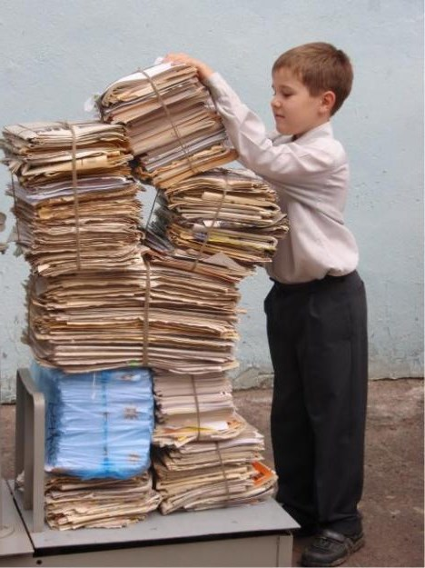
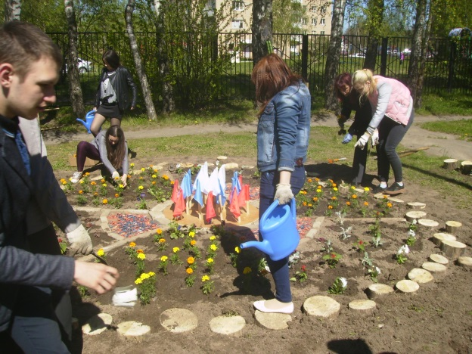
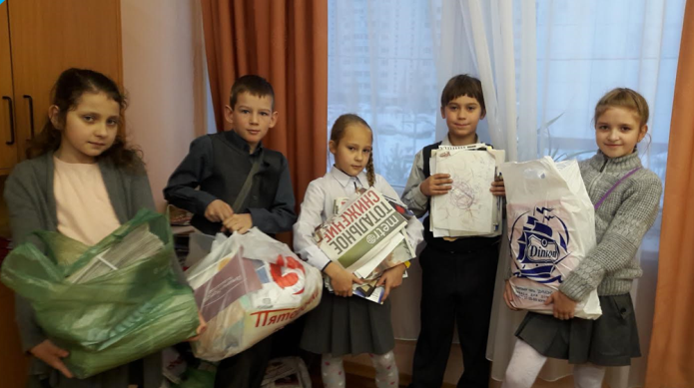
Всероссийская экологическая акция «Зеленая весна»
(апрель-май) Субботники и трудовые десанты по уборке мусора;
посадка цветов, деревьев и кустарников; сбор и сдача вторсырья.
Координационная работа, регулирующая деятельность мобильных
отрядов «Водный дозор», «Голубой патруль» и «Капитошка»
Мы сажаем, убираем,
Собираем вторсырье.
Мы трудом Весну встречаем,
Чтобы все вокруг цвело!

Slide 13
Экологический праздник «Все в твоих руках!»
Ребята из «Водного дозора» провели «Международный конгресс» по вопросам экологии водоемов России и мировым проблемам водных ресурсов.
**************
Ребята из отряда «Голубой патруль» представили вниманию зрителей интересный и очень актуальный экологический спектакль «Утомленные мусором». Главными персонажами были пластиковая Бутылка, алюминиевая Банка, Бумага, Батарейка и опаснейший загрязнитель окружающей среды – Диоксин.
****************************************
Малыши из отряда «Капитошка» пели, танцевали и читали стихи о красоте природы, о реках и озерах, о том, что их нужно беречь. Все в наших руках!

Slide 14
Круглый стол «Глобальный характер экологических проблем.
Водный баланс»
На заседании круглого стола были затронуты глобальные экологические проблемы. Особый интерес вызвало обсуждение проблем современного состояния водных ресурсов и водного баланса. Работало две секции:
1. Проблемы водного баланса России;
2. Решение проблем водного баланса страны.
В работе круглого стола приняли участие ребята 9-11 классов. В качестве приглашенных гостей были студенты 3 курса (3 ч-ка) естественно- географического факультета СмолГУ, которые ознакомили ребят с новыми направлениями решения экологических проблем. ********* *****************
Агитбригада «Экостоп"
Каждое выступление агитбригады «Экостоп» принимается зрителями
любого возраста на «ура». Участники агит-
бригады в интересной и доступной форме
знакомят ребят с интересными фактами и
острыми экологическими проблемами,
предлагают простые пути решения.
************
«В защиту амурского тигра»
литературно- музыкальная
композиция
Я – лисичка,
я – сестричка,
Без воды не
Проживу!
Её величество, Вода,
Ты нас прости, пожалуйста!
Ведь, без тебя, будет беда.
Мы просим каплю жалости!

Slide 15
Выставка поделок из вторсырья «Мусор смело пустим в дело!»
Выставка такого плана является хорошей просветительско-воспитательной работой среди школьников и взрослых. Она была приурочена к Всемирному Дню Земли, который отмечают 22 апреля.
Конкурс рисунка «Чистые берега» и «Край, в котором
я живу»
Родной мой край! Смоленские просторы!
Леса, луга и блеск озёр и рек!
Всегда вы в сердце доблестной России,
И лучше края в целом мире нет!
Твои поля, их взором не окинуть.
Твои леса, попробуй их пройди.
А люди на Смоленщине какие!
Здесь верят в светлое, что ждёт нас впереди.
Фотоконкурс « Природа родного края»

